Slide 1
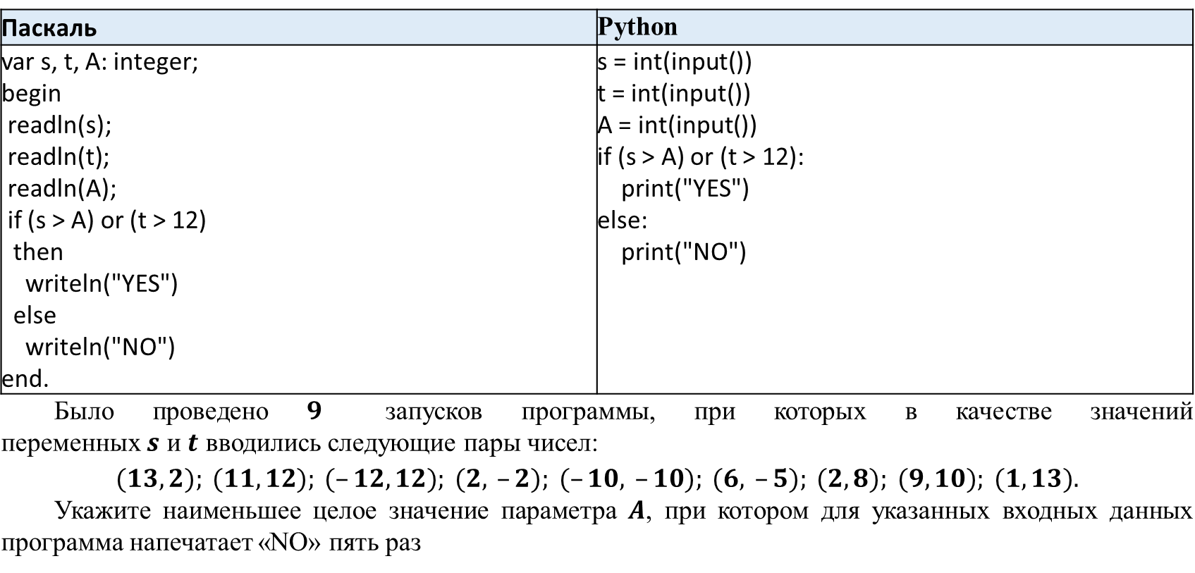
Задание №6 (ФИПИ) Ниже приведена программа, записанная на пяти языках программирования.
D49648
Паскаль | Python
var s, t, A: integer; begin readln(s); readln(t); readln(A); if (s > A) or (t > 12) then writeln("YES") else writeln("NO") end. | s = int(input()) t = int(input()) A = int(input()) if (s > A) or (t > 12): print("YES") else: print("NO")
Было проведено $9$ запусков программы, при которых в качестве значений переменных $s$ и $t$ вводились следующие пары чисел: $$(13, 2); (11, 12); (–12, 12); (2, –2); (–10, –10); (6, –5); (2, 8); (9, 10); (1, 13).$$ Укажите наименьшее целое значение параметра $A$, при котором для указанных входных данных программа напечатает «NO» пять раз
Бахов Г.П.

Slide 2
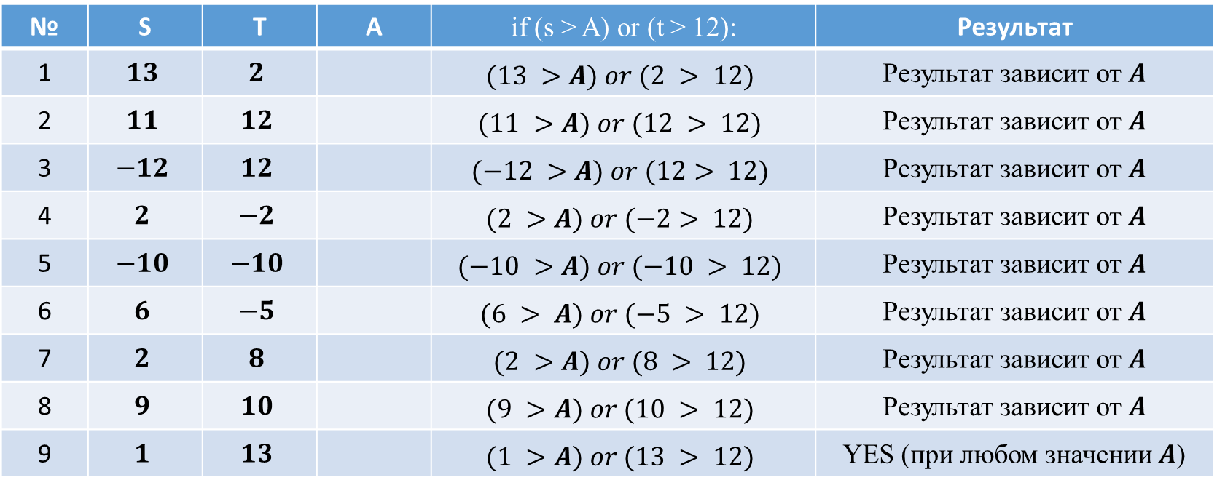
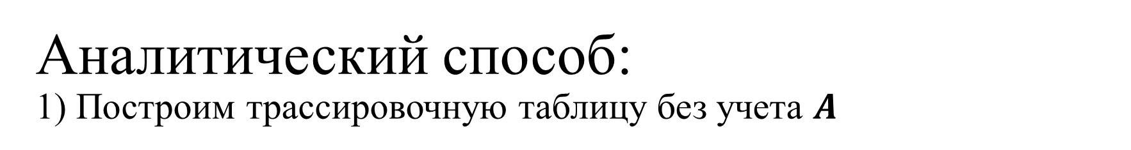
Аналитический способ: 1) Построим трассировочную таблицу без учета $A$
№ | S | T | А | if (s > A) or (t > 12): | Результат
1 | $$13$$ | $$2$$ |  | $$(13 >A) or (2 > 12)$$ | Результат зависит от $A$
2 | $$11$$ | $$12$$ |  | $$(11 >A) or (12 > 12)$$ | Результат зависит от $A$
3 | $$−12$$ | $$12$$ |  | $$(−12 >A) or (12> 12)$$ | Результат зависит от $A$
4 | $$2$$ | $$−2$$ |  | $$(2 >A) or (−2> 12)$$ | Результат зависит от $A$
5 | $$−10$$ | $$−10$$ |  | $$(−10 >A) or (−10 > 12)$$ | Результат зависит от $A$
6 | $$6$$ | $$−5$$ |  | $$(6 > A) or (−5 > 12)$$ | Результат зависит от $A$
7 | $$2$$ | $$8$$ |  | $$(2 >A) or (8 > 12)$$ | Результат зависит от $A$
8 | $$9$$ | $$10$$ |  | $$(9 >A) or (10 > 12)$$ | Результат зависит от $A$
9 | $$1$$ | $$13$$ |  | $$(1 >A) or (13 > 12)$$ | YES (при любом значении $A$)
Бахов Г.П.

Slide 3
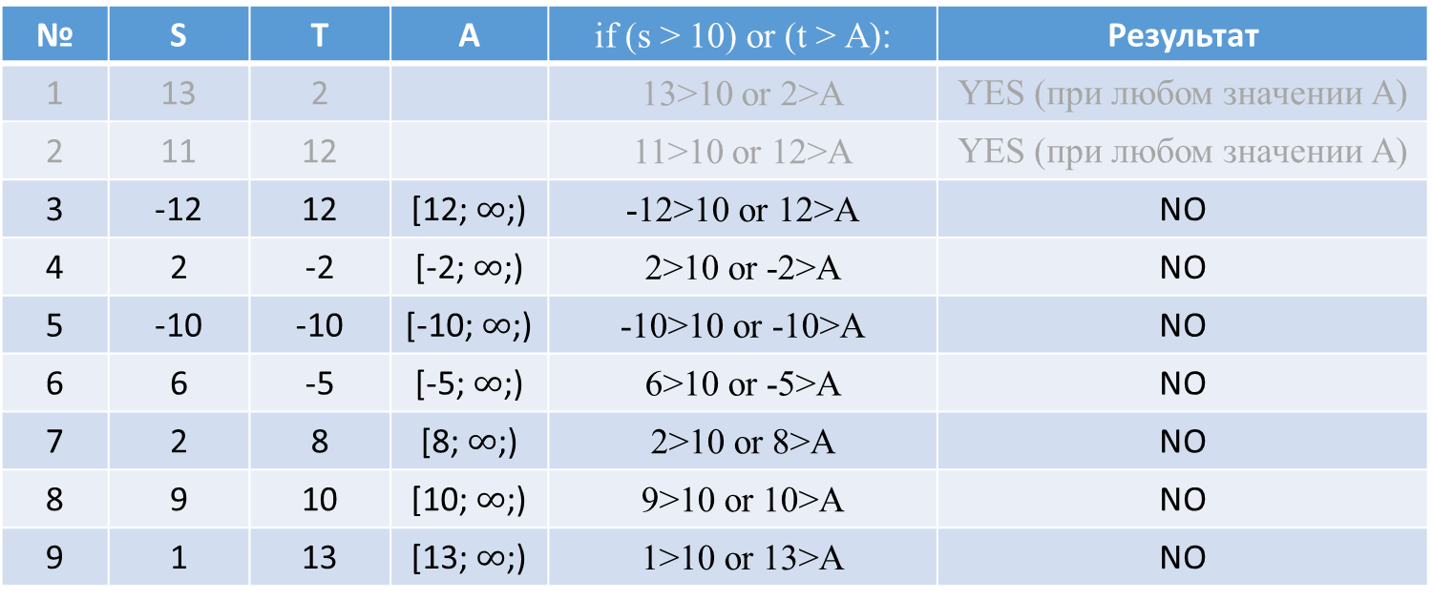
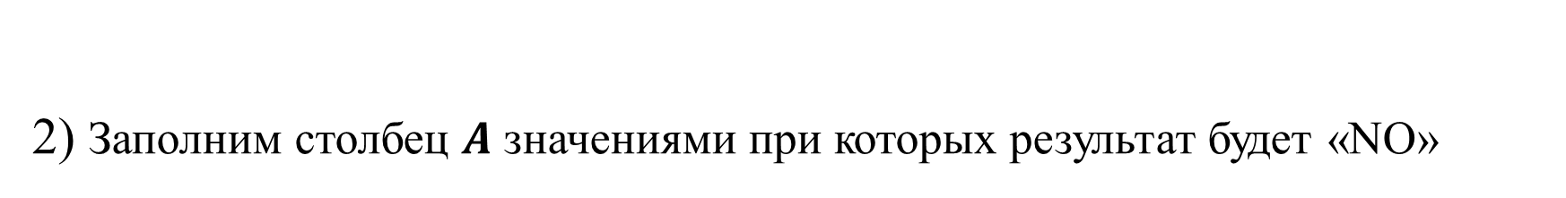
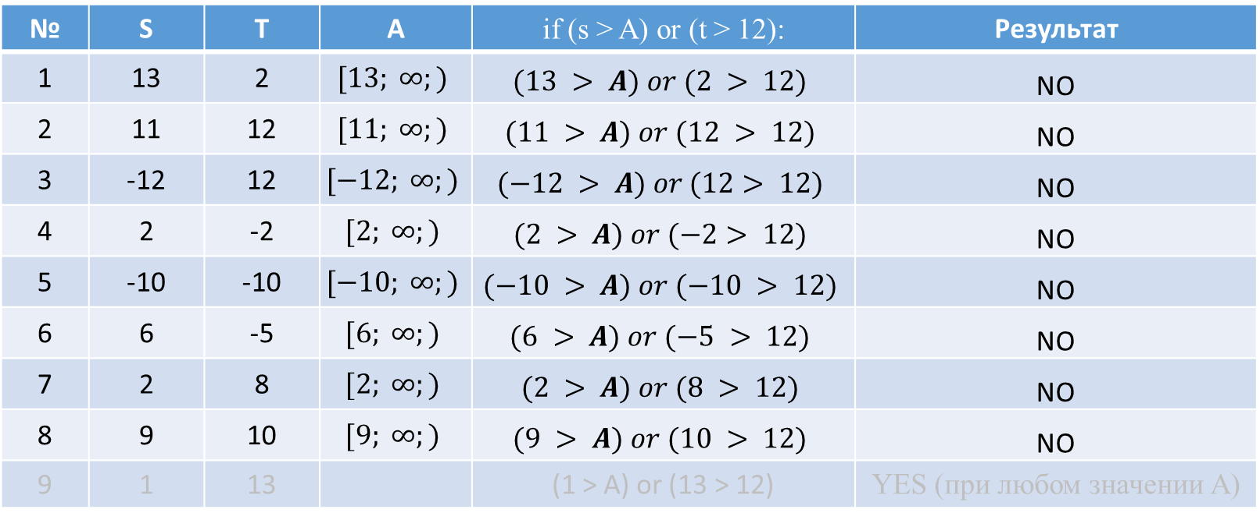
2) Заполним столбец $A$ значениями при которых результат будет «NO»
№ | S | T | А | if (s > 10) or (t > А): | Результат
1 | 13 | 2 |  | 13>10 or 2>A | YES (при любом значении А)
2 | 11 | 12 |  | 11>10 or 12>A | YES (при любом значении А)
3 | -12 | 12 | [12; $∞$;) | -12>10 or 12>A | NO
4 | 2 | -2 | [-2; $∞$;) | 2>10 or -2>A | NO
5 | -10 | -10 | [-10; $∞$;) | -10>10 or -10>A | NO
6 | 6 | -5 | [-5; $∞$;) | 6>10 or -5>A | NO
7 | 2 | 8 | [8; $∞$;) | 2>10 or 8>A | NO
8 | 9 | 10 | [10; $∞$;) | 9>10 or 10>A | NO
9 | 1 | 13 | [13; $∞$;) | 1>10 or 13>A | NO
№ | S | T | А | if (s > A) or (t > 12): | Результат
1 | 13 | 2 | $$[13; ∞;)$$ | $$(13 > A) or (2 > 12)$$ | NO
2 | 11 | 12 | $$[11; ∞;)$$ | $$(11 > A) or (12 > 12)$$ | NO
3 | -12 | 12 | $$[−12; ∞;)$$ | $$(−12 > A) or (12> 12)$$ | NO
4 | 2 | -2 | $$[2; ∞;)$$ | $$(2 > A) or (−2> 12)$$ | NO
5 | -10 | -10 | $$[−10; ∞;)$$ | $$(−10 > A) or (−10 > 12)$$ | NO
6 | 6 | -5 | $$[6; ∞;)$$ | $$(6 > A) or (−5 > 12)$$ | NO
7 | 2 | 8 | $$[2; ∞;)$$ | $$(2 > A) or (8 > 12)$$ | NO
8 | 9 | 10 | $$[9; ∞;)$$ | $$(9 > A) or (10 > 12)$$ | NO
9 | 1 | 13 |  | (1 > A) or (13 > 12) | YES (при любом значении А)
Бахов Г.П.

Slide 4
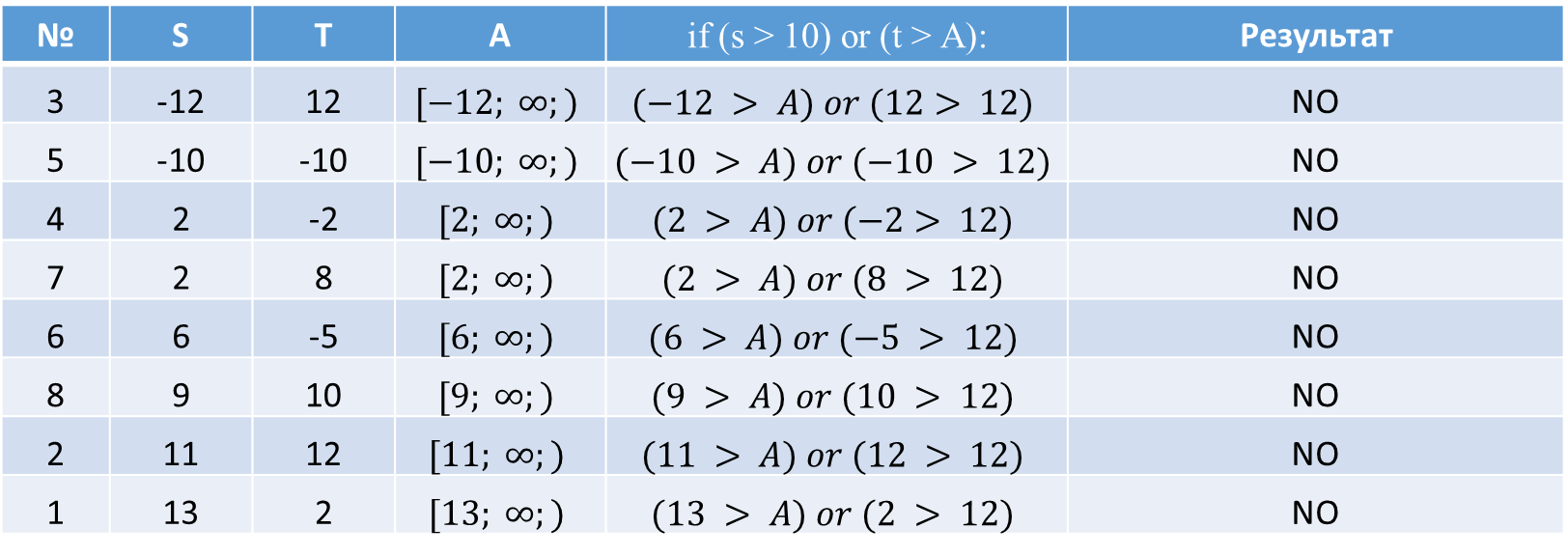
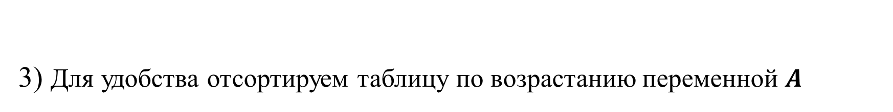
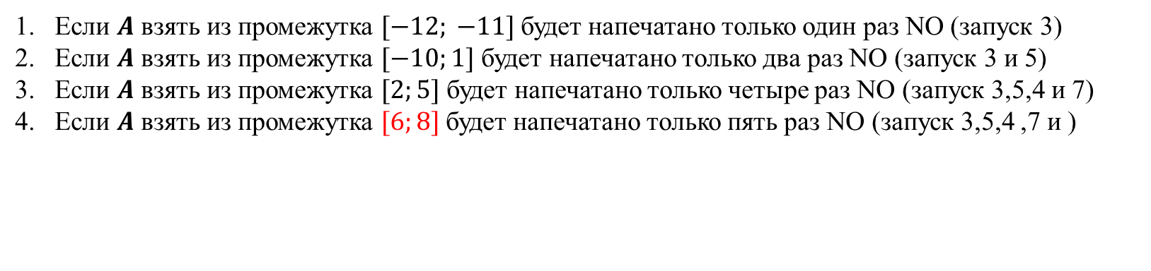
3) Для удобства отсортируем таблицу по возрастанию переменной $A$
№ | S | T | А | if (s > 10) or (t > А): | Результат
3 | -12 | 12 | $$[−12; ∞;)$$ | $$(−12 > A) or (12> 12)$$ | NO
5 | -10 | -10 | $$[−10; ∞;)$$ | $$(−10 > A) or (−10 > 12)$$ | NO
4 | 2 | -2 | $$[2; ∞;)$$ | $$(2 > A) or (−2> 12)$$ | NO
7 | 2 | 8 | $$[2; ∞;)$$ | $$(2 > A) or (8 > 12)$$ | NO
6 | 6 | -5 | $$[6; ∞;)$$ | $$(6 > A) or (−5 > 12)$$ | NO
8 | 9 | 10 | $$[9; ∞;)$$ | $$(9 > A) or (10 > 12)$$ | NO
2 | 11 | 12 | $$[11; ∞;)$$ | $$(11 > A) or (12 > 12)$$ | NO
1 | 13 | 2 | $$[13; ∞;)$$ | $$(13 > A) or (2 > 12)$$ | NO
Если $A$ взять из промежутка $[−12; −11]$будет напечатано только один раз NO (запуск 3)
Если $A$ взять из промежутка $[−10;1]$ будет напечатано только два раз NO (запуск 3 и 5)
Если $A$ взять из промежутка $[2;5]$ будет напечатано только четыре раз NO (запуск 3,5,4 и 7)
Если $A$ взять из промежутка $[6;8]$будет напечатано только пять раз NO (запуск 3,5,4 ,7 и )
Бахов Г.П.

Slide 5
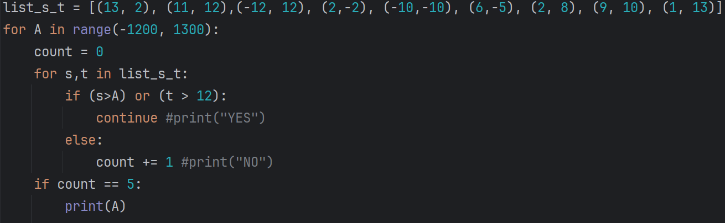
Программный способ:
1) Создадим список для всевозможных запусков:
Бахов Г.П.

Slide 6

2) Переберем всевозможные варианты $A$, рекомендую брать с запасом, для данной задачи это от $−1 200$до $1 300$, минимальное и максимальное значение $s$ умноженное на $100$, для каждого значения подсчитаем количество результатов печати NO
Бахов Г.П.

Slide 7

3) Далее в цикле для каждого $A$ проходим по всем $9$ запускам, если количество напечатанных NO будет равно $5$, то выводим значение $A$
Бахов Г.П.

